Slide 1
计算机科学导论
赵晨阳

Slide 2
第三章 计算机硬件系统

Slide 3
内容
冯·诺依曼体系结构和计算机硬件系统
主板、主频、处理器与主存储器
输入输出系统
输入设备和输出设备
辅助存储设备

Slide 4
第一节
冯·诺依曼体系结构和计算机硬件系统

Slide 5
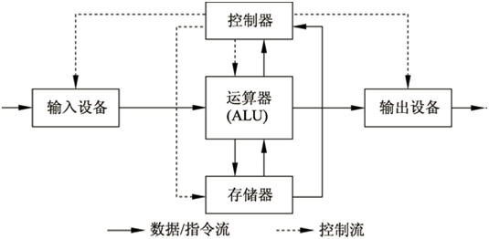
1.1 冯·诺依曼体系结构
计算机的体系结构：是指构成系统主要部件的总体布局、部件的主要性能以及这些部件之间的连接方式。
冯·诺依曼体系结构（1946年提出）

Slide 6
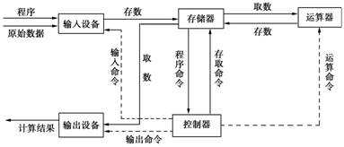
冯·诺依曼体系结构
冯·诺依曼体系结构（1946年提出）

Slide 7
冯·诺依曼体系结构的要点
计算机由运算器、控制器、存储器、输入设备和输出设备5大部分组成。
  控制器和运算器是其核心，称为CPU
  按存储程序原理进行工作
数据和程序以二进制代码形式不加区别地存放在存储器中，存放的位置由地址确定。
控制器是根据存放在存储器中的指令序列（程序）进行工作，并由一个程序计数器控制指令的执行。

Slide 8
微型计算机的硬件结构
微型计算机硬件的系统结构与冯·诺依曼结构无本质上的差异。
CPU已被集成在一片大规模或超大规模集成电路上，称为MPU(Micro process unit)。

Slide 9
1.2 计算机硬件体系结构的发展
适应串行的算法的体系结构改变为适应并行的算法的计算机体系结构。
面向高级语言计算机。
硬件系统与操作系统和数据库管理系统软件相适应的计算机。
高可靠性的容错计算机。
处理非数值化信息的计算机。
…

Slide 10
计算机系统的评价标准
评价计算机系统的标准有速度、容量、功耗、体积、灵活性、成本等指标。
常用的计算机评价标准
  时钟频率（主频）
    表示CPU的运算速度的指标之一，可用于同类处理机之间运算能力的比较。
  指令执行速度
    表示每秒百万条指令数。
  等效指令数
    引入指令的分类

Slide 11
第二节
系统主板与时钟频率
数据与指令
微处理器
主存储器

Slide 12
2.1 系统主板与时钟频率
系统主板：又称为底板或母板，它是整个计算机系统的通信网，系统单元的每个元器件直接连接到系统主板，它们通过系统主板进行数据的交换。
系统时钟：控制计算机操作的速度，这个速度用兆赫（MHz）或吉赫（GHz）表示。１兆赫等于每秒一百万周期，时钟周期速度越快，则计算机处理信息的速度就越快。

Slide 13
2.2 数据与指令
数据与指令都采用二进制编码表示。
以字符的二进制编码为例（下页）

Slide 14
2.2 数据与指令
通常可以使用ASCII、EBCDIC（ Extended Binary Coded Decimal Interchange Code，扩展的二进制编码的十进制交换码）和Unicode（统一码）三种二进制编码来表示字符。
  ASCII码：ASCII码是微型计算机中使用最广泛的二进制编码,使用7位分别表示0～9、a～z、A～Z以及标点符号,用8位表示特殊字符。主要用于微型计算机。
  EBCDIC码：用一个字节表示数字和字母等。主要用于大型机系统。
  Unicode码：它是一种16位的编码，用于支持像中文、日文等国际语言。

Slide 15
2.3 微处理器
微处理器是系统的“大脑”，它接收来自各种输入设备的数据、处理这些数据并输出结果到打印机或其他输出设备上。
微处理器具有控制单元和算术逻辑单元两个基本部件。

Slide 16
控制单元
控制单元是计算机的“交通警”。
协调和控制出现在微处理器中的所有操作，还与输入/输出设备进行通信，启动存储器和输入输出设备进行数据或指令传递。

Slide 17
算术逻辑单元
算术逻辑单元（arithmetic-logic unit，ALU）：是计算机的“计算器”，完成各种种类型的操作。

Slide 18
寄存器
寄存器：是执行存储式指令，由计算机多次使用的暂时存储位置，它们一般包含在中央处理器单元中，并且由控制单元控制。
寄存器的硬件组成相似于内存的单元，其速度更快。
  专用寄存器：计算机用于某一特殊目的的寄存器，例如指令寄存器IR、地址寄存器DR。
  通用寄存器：计算机或程序在多种状态下使用的寄存器，例如暂存数据的寄存器。

Slide 19
微处理器芯片
微处理器芯片
  在微型计算机中通常采用两种不同类型的芯片（采用制造微处理器的两种典型技术）：
    CISC芯片：用于复杂指令集计算机的芯片,其指令系统一般多达几百条指令,这种技术由Intel公司推广,并且是该公司主流微处理器的基础。例如Pentium系列。
    RISC芯片：用于简化指令集计算机的芯片，其使用较少的指令。Motorola、IBM和Apple公司共同开发的PowerPC芯片就是利用了RISC技术。

Slide 20
2.4 存储器的层次结构
CPU内部
存储容量越来越大
通用寄存器堆
速度越来越快
指令和数据缓冲栈
Cache（SRAM）
主存储器（DRAM）
联机外部存储器（磁盘等）
脱机外部存储器（磁带、光盘等）

Slide 21
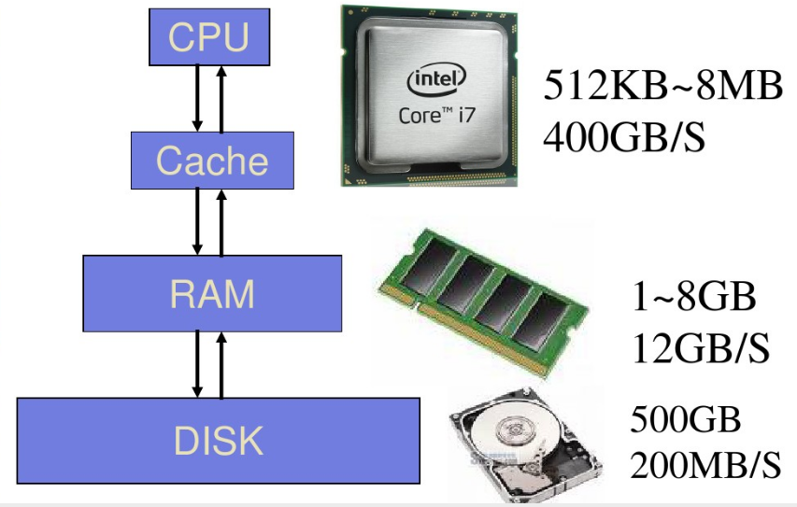
2.4 存储器的层次结构

Slide 22
主存储器
主存储器又称为内存储器或内存，是指能够通过指令中的地址直接访问的存储器。
它被用来存储正在被CPU使用的程序和数据。

Slide 23
主存储器
主存储器种类繁多，目前使用的主存储器主要有3种类型：
  随机存储器（Random Access Memory，RAM）。
  只读存储器（Read-Only Memory，ROM）
  互补金属氧化物半导体（Complementary Metal Oxide Semiconductor，CMOS）。

Slide 24
主存储器
随机存储器
  保存CPU正在执行的程序和数据，它是暂时或易失的存储区域。
  存储器的容量是衡量存储器性能的重要指标之一。
  高速缓冲存储器cache，解决内存和CPU速度不匹配。高速缓冲存储器是存在于主存与CPU之间的一级存储器，也是一种RAM， 由静态存储芯片(SRAM)组成，容量比较小但速度比主存高得多， 接近于CPU的速度。
  虚拟存储技术。

Slide 25
虚拟存储技术
有些软件运行时所需要的内存容量大于微型计算机的物理内存容量，怎么运行？
虚拟存储技术解决该问题。
该技术把程序分成页或段，平时它们存放在硬盘上，当运行需要时，装入所需页或段，并且覆盖不再使用的页或段。

Slide 26
2.4 主存储器
随机存储器
  RAM的分类：
    动态RAM（DRAM，Dynamic Random Access Memory，动态随机存储器）：是最为常见的系统内存。DRAM 只能将数据保持很短的时间。为了保持数据，DRAM使用电容存储，所以必须隔一段时间刷新（refresh）一次，如果存储单元没有被刷新，存储的信息就会丢失。
    静态RAM（SRAM，Static Random Access Memory，静态随机存储器）：是一种具有静止存取功能的内存，不需要刷新电路即能保存它内部存储的数据。

Slide 27
2.4 主存储器
只读存储器
  非易失的存储器。
  ROM分类：
    PROM可编程只读存储器：开始时PROM中没有任何信息记录在上面的空白芯片，一旦通过特殊可编程设备将程序等写入到该芯片后，PROM芯片将永久存储这些信息并且不能改变。
    EPROM可删除编程只读存储器：能通过可编程设备写入程序等信息，但是可以通过紫外线删除，然后通过可编程设备重新写入新的信息。
    EEPROM电可删除编程存储器 ：EEPROM与EPROM相似，所不同的是它通过电脉冲删除其存储信息，然后通过键盘操作重新写入新的信息，而不需要特殊可编程设备。

Slide 28
第三节
输入输出系统

Slide 29
3.1 输入输出系统
对于工作速度、工作方式和工作性质不同的外围设备，通常需要采用不同的输入输出方式。
常用的输入输出方式有3种：
  程序控制输入输出方式
  中断输入输出方式
  直接存储器访问方式

Slide 30
（1）程序控制输入输出方式
数据在CPU和外部设备之间的传送完全靠计算机执行程序来控制。
当主机执行到某条指令时，发出询问信号，读取设备的状态，并根据设备状态，决定下一步操作究竟是进行数据传送还是等待。

Slide 31

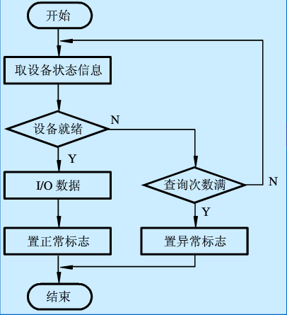
（1）程序控制输入输出方式

Slide 32
（1）程序控制输入输出方式
这种方式是主机与外设间进行信息交换的最简单方式，输入输出完全是通过CPU执行程序来完成的。
这种方式控制简单，但外设和CPU不能同时工作，各外设之间也不能同时工作，系统效率很低，因此，仅适用于外设的数目不多，对I/O处理的实时要求不高，CPU的操作任务比较单一，并不很忙的情况。

Slide 33
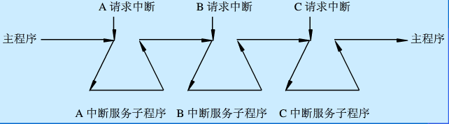
（2）中断输入输出方式
外设在做好输入/输出准备时，向主机发中断请求，主机接到请求后就暂时中止正在执行的程序，转去执行中断服务程序对外部请求进行处理，在终端处理完毕后返回原来的程序继续执行。

Slide 34
（2）中断输入输出方式
程序终端允许主机和外设同时并行工作，但是完成一次程序中断需要许多辅助操作，可能使CPU应接不暇，因此，它主要适用于中、低速外设。

Slide 35
（3）直接存储器访问方式DMA
DMA控制器接替了CPU对I/O过程的具体控制，信息传送不再经CPU，而在内存和外部设备之间直接进行。
由于在数据传送过程中不使用CPU，也就不存在保护CPU现场，恢复CPU现场等繁琐操作。
具有程序中断输入输出方式的优点，即在设备准备数据阶段，CPU与外部设备能并行工作。

Slide 36
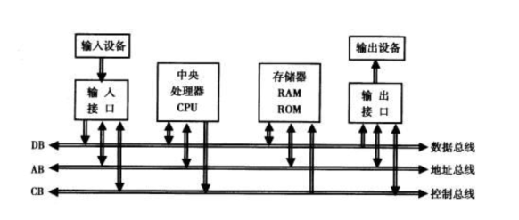
3.2 系统总线
总线（Bus）是计算机各种功能部件之间传送信息的公共通信干线，它是由导线组成的传输线束。

Slide 37
3.2 系统总线
按照计算机所传输的信息种类，计算机的总线可以划分为数据总线、地址总线和控制总线。
  数据总线：数据总线是传送数据和指令代码的信号线，它是双向总线。
  地址总线：地址总线是传送CPU所要访问的存储单元或输入输出接口地址的信号线，它是单向总线。
  控制总线：控制总线中的信号是用来实现CPU对外部部件的控制、状态等信息的传送以及中断信号的传送等。

Slide 38
3.3 端口与连接电缆
端口是主机和外部设备的连接槽。有些端口专门用于连接特定的设备，如键盘、鼠标端口，而多数端口具有通用性，可连接各种各样的外设。
连接电缆是端口与输入/输出设备之间的连接线。

Slide 39
3.3 端口与连接电缆
常用的端口
  串行口：用于连接鼠标、键盘、MODEM和许多其他设备到系统。串行口以比特串的方式传输数据，即在单一导线上以二进制形式一位一位地传输。
  并行口：用于连接需要在较短距离内高速收发信息的外部设备，如打印机。在一个多导线的电缆上以字节单位进行同时传输。

Slide 40
3.3 端口与连接电缆
  增强并行口（EPP）:由Intel、Xircom、Zenith等公司开发的，它实现了外部设备进行双向通信。
  扩展并行口（ECP）:由Microsoft和HP公司开发的，它具有和EPP一样高的速率和双向通信能力。
  加速图形端口AGPs：连接显示器，支持高速图像和其他视频的输入。
  通用串行总线USB口：一个USB能同时连接多个设备，它提供快速的即插即用和热插拔的连接
  “火线”口：又称IEEE1394总线，用于连接高速打印机和数码相机，并且速度比USB更快。

Slide 41
3.4 输入设备
中央处理器单元和主存储器构成计算机的主体，称为主机。主机以外的大部分硬设备称为外部设备或外围设备。
输入设备接收来自用户的数据和程序并转换为计算机可理解和执行的机器代码。
根据接收方法的不同，输入设备分为键盘输入和直接输入两类。
直接输入通过特殊的设备和方法，使计算机能自动读取日常信息的设备。
直接输入分为定点设备、扫描设备和语言输入设备。

Slide 42
（1）键盘输入
键盘：键盘上除了英文的26个字母和0到9数字等与打字机相同内容外，还增加了小键盘和一些特殊功能键。

Slide 43
（2）直接输入
直接输入通过特殊的设备和方法，使计算机能自动读取日常信息的设备。
直接输入分为定点设备、扫描设备和语言输入设备等。

Slide 44
定点输入设备
计算机用户可以使用定点设备在显示屏、文本材料、图形材料上定位某些信息进行输入
  鼠标：相似设备有跟踪球、触摸面和定位杆
  光笔：连接计算机并放置在显示屏旁的特殊的输入笔
  游戏杆：用于计算机动感游戏的操纵
  触摸屏：覆盖一层塑料的特殊种类的显示屏
  数字转换器：描绘或拷贝图画或照片的设备
  数码相机：照相机的磁盘或内存中以数字形式记录图像
  数字摄像机：将场景以数字形式记录在磁盘或内存中

Slide 45
扫描输入设备
扫描设备以图像形式输入文本、图画或特殊符号
  图像扫描仪：平台式和手持式扫描仪，主要部件是感光器件。
  传真机：传真机将图像转换成一系列的线，将线又转换成连续的信息串进行发送。
  条形码阅读器：阅读条形码的光电扫描仪，条形码是垂直斑纹标记，条形码系统有通用产品编码UPC和code 39。
  字符和标记识别设备：

Slide 46
语音输入设备
将讲话转换成数字代码并输入到计算机，由麦克风、声卡和语音输入软件系统组成
语音输入系统分:
  离散语音识别系统：用户的发音必须是一个单词接着一个单词，不能连读
  连续语音识别系统：能根据上下文识别单独的单词和短语
语音输入应用：办公室环境下桌面计算中的一系列应用、完成人与计算机的对话功能以及帮助人类不同语种之间的交流

Slide 47
3.5 输出设备
显示器：特征是尺寸和清晰度，常用的21寸、19寸、17寸、15寸
标准：表示显示器的分辨能力
  SVGA：高级视频图形阵列，分辨率800×600像数，用在15寸显示器
  XGA：扩展图形阵列，分辨率1024×768像数，用在17寸和19寸显示器
  SXGA：高级扩展图形阵列，分辨率1280×1024像数，用在19寸和21寸示器
  UXGA：超高级图形阵列，分辨率1600×1200像数，用于对图像要求较高的领域和21寸显示器中
类型：
  阴极射线管CRT：通过光栅扫描方法产生图像
  平面显示器：常用的等离子和液晶显示器

Slide 48
打印机
通过打印机或绘图仪将信息输出到纸上称为硬拷贝（显示器输出称为软拷贝）
非接触式打印机
  喷墨打印机：喷墨打印机以非常高的速度喷射微滴墨水到打印纸的表面，不仅产生字符质量的图像，也能打印彩色的图像
  激光打印机：激光打印机使用与复印机相似的技术，即利用激光束产生很高质量的字符和图像
  热学打印机：热学打印机使用热元素在热敏感打印纸上产生字符和图像

Slide 49
打印机
接触式打印机：使用“锤子”敲击字符形体，字符形体进一步敲击色带，引起色带上的字符图像印刷在打印纸上。
  点针打印机：它通过打印头上的细小针所形成的模型打印字符和图形。
  菊花轮打印机：使用一个塑料或金属打印元素，其形状相似于菊花上的花瓣。
  行式打印机：利用一个打印轮或一个运动的链，一次能够打印整个一行 。

Slide 50
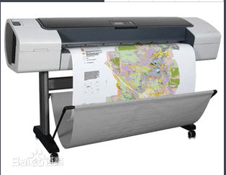
绘图仪
绘图仪是用于产生直方图、地图、建筑图纸以及三维图表的专用输出设备
  笔式绘图仪：通过在设计图纸上移动一个水笔或铅笔创建线图
  喷墨绘图仪：通过喷射墨水微滴创建线图和彩色立体图像
  静电绘图仪：使用静电电荷在特殊处理的纸张上创建高分辨率的“图像点”
  直接成像绘图仪：使用热感应纸和电加热针创建图像

Slide 51
第四节
辅助存储设备

Slide 52
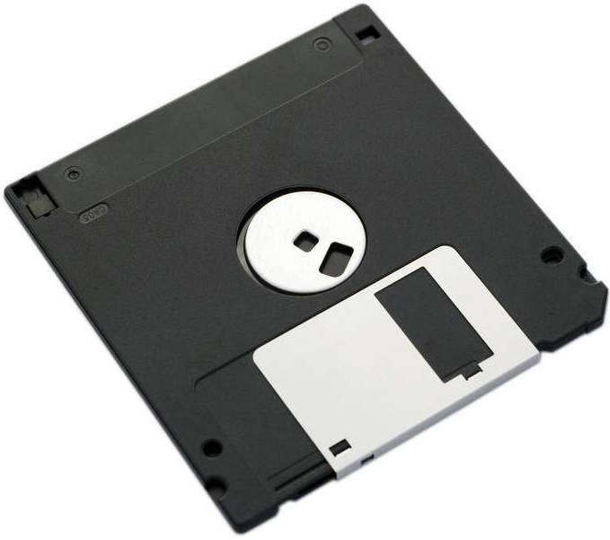
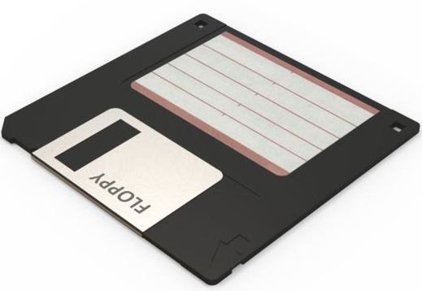
软盘
软盘主要用来存储和传输数据文件，包括电子文档、电子表格以及小型数据库文件。
软盘：是一种轻便、移动式的存储媒体，常用的是1.44MB 3.5英寸。
软盘的格式：平面圆片在逻辑上划分成面、磁道和扇区。

Slide 53
硬盘
与软盘使用薄的、柔性的塑料盘不同，硬盘使用厚的、刚性的金属磁盘片。除此之外，硬盘能快速地存储和读取信息，并且其容量远远大于软盘。
硬盘种类：
  内置硬盘：简称硬盘，安装在系统单元的内部
  盒式硬盘：与录音机的磁带一样，可以方便的移动，用于作为内置硬盘的补充
  硬盘组：存储大容量信息、可移动的存储设备，其容量远远大于上述两种硬盘
  USB移动硬盘：支持即插即用。

Slide 54
硬盘
提高磁盘性能的方法：
  磁盘缓冲：采用估计的方式，将频繁使用数据从硬盘读到内存。
  磁盘阵列：将数据以“分段”的方式存储到不同的磁盘中，提高的可靠性和并行性。
  文件压缩/解压缩。

Slide 55
光盘
光盘技术中，通过激光束改变塑料或金属盘片的表面来表示数据，即二进制的1由盘片表面的平坦区域表示，0由不平的区域表示。
光盘CD
数字化视频光盘DVD:

Slide 56
闪存和U盘
闪存盘是一种采用USB接口的无需物理驱动器的微型高容量移动存储产品,它采用的存储介质为闪存。只要接上电脑上的USB接口就可独立地存储读写数据。闪存盘体积很小，仅大拇指般大小，重量极轻，约为20克，特别适合随身携带.
U盘是闪存的一种，因此也叫闪盘。

Slide 57
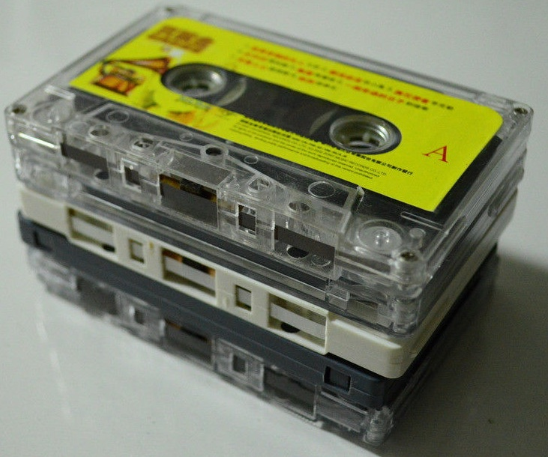
磁带
磁带提供的是顺序化存取方式。

Slide 58
本章小结
本章以微型计算机为主线,介绍了计算机的体系结构及运算器、控制器、存储器和输入输出设备等基本部件。

